Slide 1
Ez az én művem
Kossányi József Alapiskola és Óvoda
Školská 22
Svätý Peter
946 57
Készítette : Molnár Imre
Felkészítő tanár : Bóna Dénes

Slide 2
Én olyan informatika órákat szeretnék ahol programozást tanulunk, hogy fejleszthessem a meglévő tudásomat.
Programozás azért érdekel mert megalkothatjuk vele a még nem létező játékunk, megalkothatunk egy programot amivel időt spórolunk meg, vagy csak szórakoztathatjuk vele magunkat.
A programozás során célokat érünk el és feladatokat oldunk meg.
A cél eléréséhez több út is létezik. Azt kell megtalálni, ami a legegyszerűbb.

Slide 3
Mi az Imagine?
Ez egy objektum orientált fejlesztési környezet, kifejezetten programozás tanítására tervezve.
Alapobjektum az oldal és a teknős.
Ezeken kívül használtunk még nyomógombot, szövegdobozt.

Slide 4
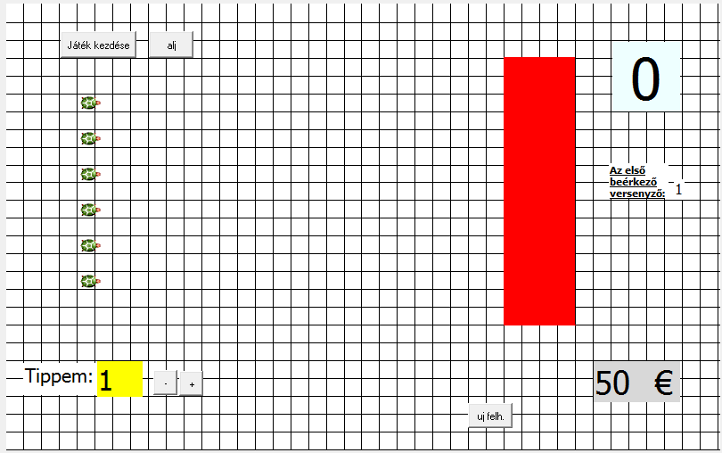
Én egy “lóversenyt” akartam megalkotni az imagine programmal
Főbb pontjai:
Kell egy kockás felület (hogy látható legyen a távolság)
Kell generálnunk egy véletlen számot
Teknősök lépjenek a helyükre
Piros terület a cél
A lovak (teknősök) lépnek előre random számnyit
Ismétlődjön addig , amíg mind be nem ér a célba
Az első beérkező sorszámát jegyezze fel
Kiegészítő lehetőségek:
Írja ki hogy pillanatnyilag mennyit lépett
Tipp megadása
Aktuális pénz összeg jegyzése
Fogadás tétjének megadása
Kockák kiszínezése ha rálép a ló
Klikk az ábrára

Slide 5
Felhasznált parancsok:
do 100 – a teknőc előre mozog (táv megadható)
vz 10 - a teknőc hátra mozog (táv megadható)
vl 90- a teknőc balra fordul (szög megadható)
vp 90- a teknőc jobbra fordul (szög megadható)
ph- tollat fel , nem húz vonalat
pd- tollat le , felvétele után le tehető
ak- ha a feltétel teljesül , csak akkor alkalmazza az utasítást
nechfp 5- szín megváltoztatása
vypln- kitölti a területet
urob “globvalt 8- elkészít egy globvalt nevű globálisváltozót 8 értékkel
opakuj x []– ismételd x-szer ezt → []
nechsmer 90- megadhatjuk a teknős irányát (jobbra néz)
nechpoz [50 60 ]- elküldjük egy koordinátára ([50 60])
cakaj 1000 – várj egy másodpercet
nechhodnota – szövegdoboz tartalmának megváltoztatása

Slide 6
1. Kockás felület
A lap hosszához állítva (801 széles 501 magas - de a teknős {ló} 1 pontnyi)
Először vonalazza be függőlegesen , ezt követően vízszintesen:
opakuj 800/20 [do 500 ph vp 90 do 20 vl 90 pd] vp 90
opakuj 500/20 [do 800 ph vp 90 do 20 vl 90 pd]

Slide 7
2. Véletlen szerűen generált szám
Véletlen szerűen generált számot a nahodne paranccsal generálhatunk. Hogy ezt továbbiakban használni tudjuk, adjuk meg egy globális változónak.
ezt a következő módon lehet a legegyszerűbben megtenni: viem szam
urob "randomszam nahodne 6
koniec
Így a szam utasítással egy véletlenszerűen generált számot kapunk 0-tól 6 ig, amit a text1 szövegdobozba írattunk ki.

Slide 8
3. Teknősök helyükre
A teknősöket koordinátájukra tudjuk állítani (nechpoz) , irányukat tudjuk változtatni (nechsmer) :
k1'nechpoz [x y]
k1'nechsmer 90
Ezt az összes teknőssel meg kell ismételni.

Slide 9
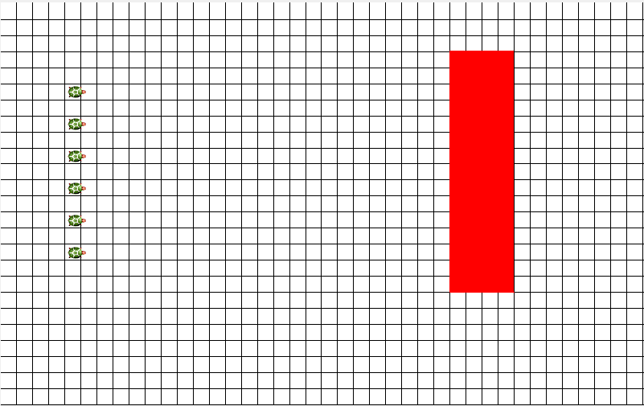
4. Cél
A cél kialakítása egyszerűen megoldható , k1 teknőst elküldjük egy koordinátára , rajzol egy négyzetet {opakuj 2(do x vp 90 do y vp 90)} és azt kitölti pirossal (nechfp cervena vypln).

Slide 10
5. Teknősök mennek
A teknősök sebességét egy véletlen szám generátor határozza meg.
Ezt a szam paranccsal érjük el, ami generál egy változót, amit randomszam globális változóként használunk a továbbiakban. (négyzetek mérete 20 egységre voltak megadva) :
szam opakuj :randomszam [do 20]
Ezt beépíthetjük egyetlen utasításba a következő módon:
viem mennek szam opakuj :randomszam [do 20] koniec
Ezt minden teknősnek egyesével végre kell hajtania :
k1’mennek
k2’mennek
.
.
k6’mennek
Hogy látható legyen a lépkedés berakhatunk egy cakaj-t is.
Hogy kiszínezze a területet használjuk a vypln parancsot.

Slide 11
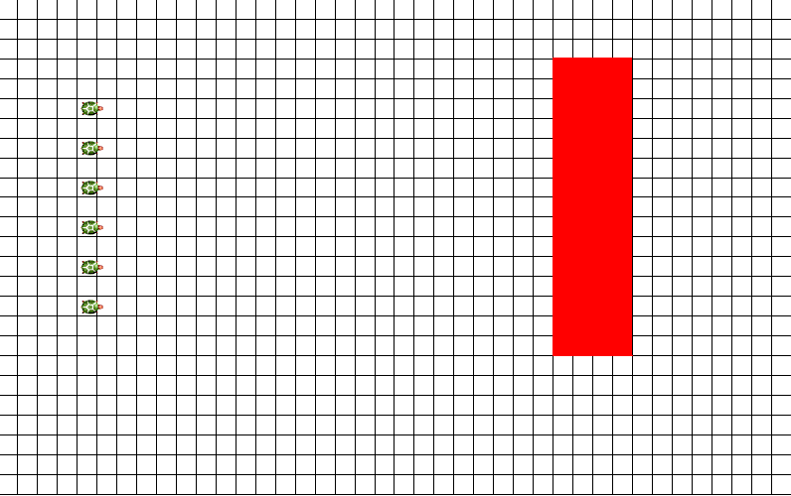

Slide 12
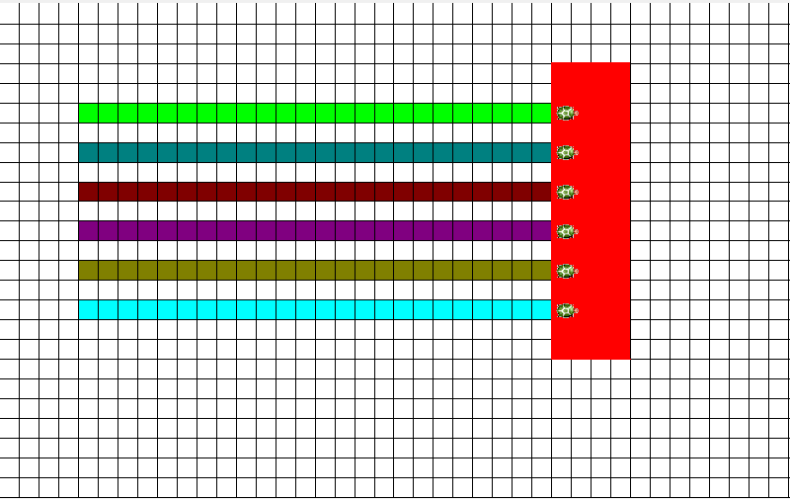
6. A cél
Hogy az összes teknős pirosra érkezésekor leálljon, a zastavvsetky paranccsal leállíthatjuk az összes futó folyamatot (Ez minden folyamatot leállít!).
Vagy átíratunk egy globális változót ami eddig engedélyezte a futtatást
ak :kod 1 [k1’mennek]

Slide 13
7. Az első beérkező
Ha beérkezik az 1. teknős írja át a “hely globális változót a teknős számára (ha az egyes teknős a beérkező akkor 1 lesz a hely globális változó értéke)
De !!! Egyelőre az összes befutó átírja a ˝hely változót, tehát az utolsó befutó kerül feljegyzésre, mert ő írta felül utoljára a változó értékét.

Slide 14
Mivel az első beérkező számát akarjuk elmenteni , így egy feltételt is be kell vezetni , ami mondjuk legyen 1 (legyen a neve elsoerkezo).
Ha az 5ös számú teknős egy piros mezőn áll , és a elsoerkezo 1 akkor írd át a hely globális változót 5-re , és a elsoerkezo-t 2 re hogy a második érkező már ne hajtsa végre.
Ezt a parancssort az után kell lefuttatni miután lépett egy teknős hogy a leggyorsabban érzékelhesse a beérkezőt.

Slide 15
Kiegészítő lehetőségek:
1.Hogy kiírja hogy menyit lép a teknős csak egy szövegdobozt kell nyitni aminek azt az értéket adjuk ami a randomszam globális vált. értéke.
text1'nechhodnota :randomszam
Ez gyakorlatilag kiírja egy szövegdobozba, hogy az éppen aktív teknős mennyit haladt előre.

Slide 16
2. Hat teknősre lehet tippelni. A képernyő bal alsó sarkában egy sárga szövegdobozban tehetjük meg: + és – gombokkal módosíthatunk 1-től 6-ig. A játék 1. sora beolvassa hogy mi van a t2-es szövegdobozban, és megadja egy tipp globális változónak .
3.A t3 szövegdobozban láthatjuk az aktuális pénzünket. Ha nyerünk a tőke növekszik 10 €-val, ha veszítünk csökken 5 €-val. Ezt a vege utasítás végzi el:
viem vege
ak :szamtipp = :hely [urob "penz :penz + 10]
ak :szamtipp <> :hely [urob "penz :penz - 5]
koniec
Hogy ne menjünk csődbe, van egy gomb ami visszaállítja a pénzt 60€-ra ha a penz -40€ alá ment.
4. Hogy kiszínezze a területet használjuk a vypln parancsot a lépés előtt-után.

Slide 17
Továbi fejlesztési tervek:
Tetszőleges tét megadása a meglévő tőke mértékéig: ak :tipp = :hely [urob "penz :penz + :tipptet*2]ak :tipp <> :hely [urob "penz :penz – tipptet/2]
Oddszok beépítése.

Slide 18
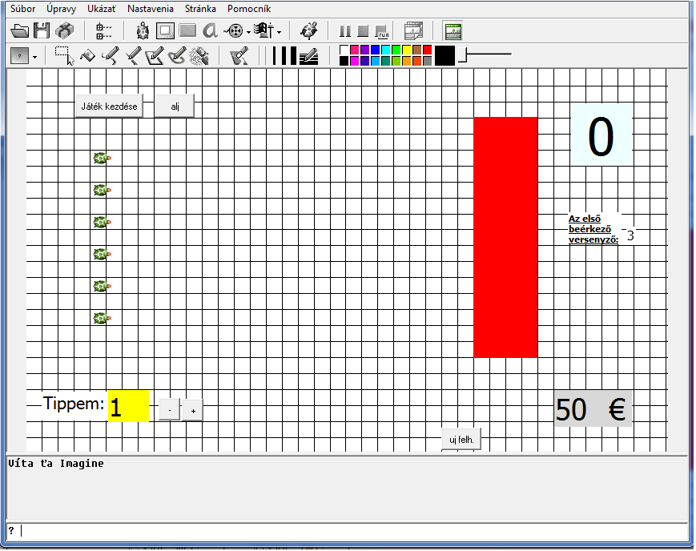

Slide 19
Kérdések:
Mi az Imagine
Milyen programozási fordulatokat használtunk?
Mire használhatóak a változók?
Sorolj fel pár utasítást szintaxissal együtt!

Slide 20
Források:
Imagine Help
http://www.infovek.sk/~ondriskova/pisomno/metodika.html

